Slide 1
МАРШРУТНЫЙ ЛИСТ Путешествие по этнографическому музею
Выполнила: воспитатель ГБДОУ №1
Форостовская Валентина Михайловна

Slide 2
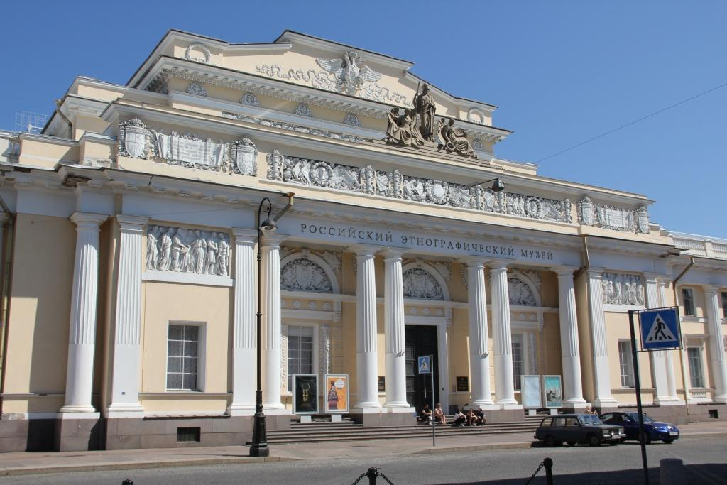
Российскому этнографическому музею в Санкт-Петербурге уже более 100 лет. Свою историю он берёт с этнографического отдела Русского музея, основанного Именным высочайшим указом от 25 апреля 1895 года "Об учреждении особого установления под названием „Русского Музея Императора Александра III“ и о представлении для сей цели приобретенного в казну Михайловского Дворца со всеми принадлежащими к нему флигелями, службами и садом". Сегодня Российский этнографический музей в Санкт-Петербурге — один из крупнейших этнографических музеев Европы и мира.

Slide 3
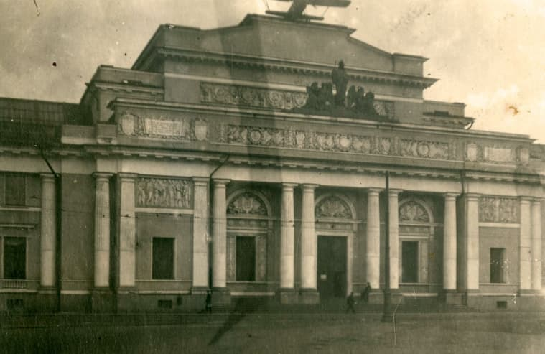
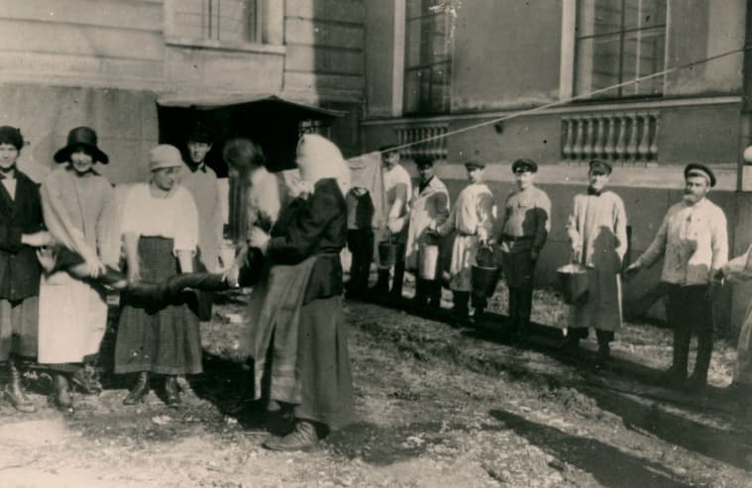
Этнографический музей в этом году празднует 121-летие, он расположен в здании, которое специально возвели для показа этнографически коллекций. Музей возник не сразу-по началу он был просто отделом Русского музея, основанный в 1902 году.

Slide 4
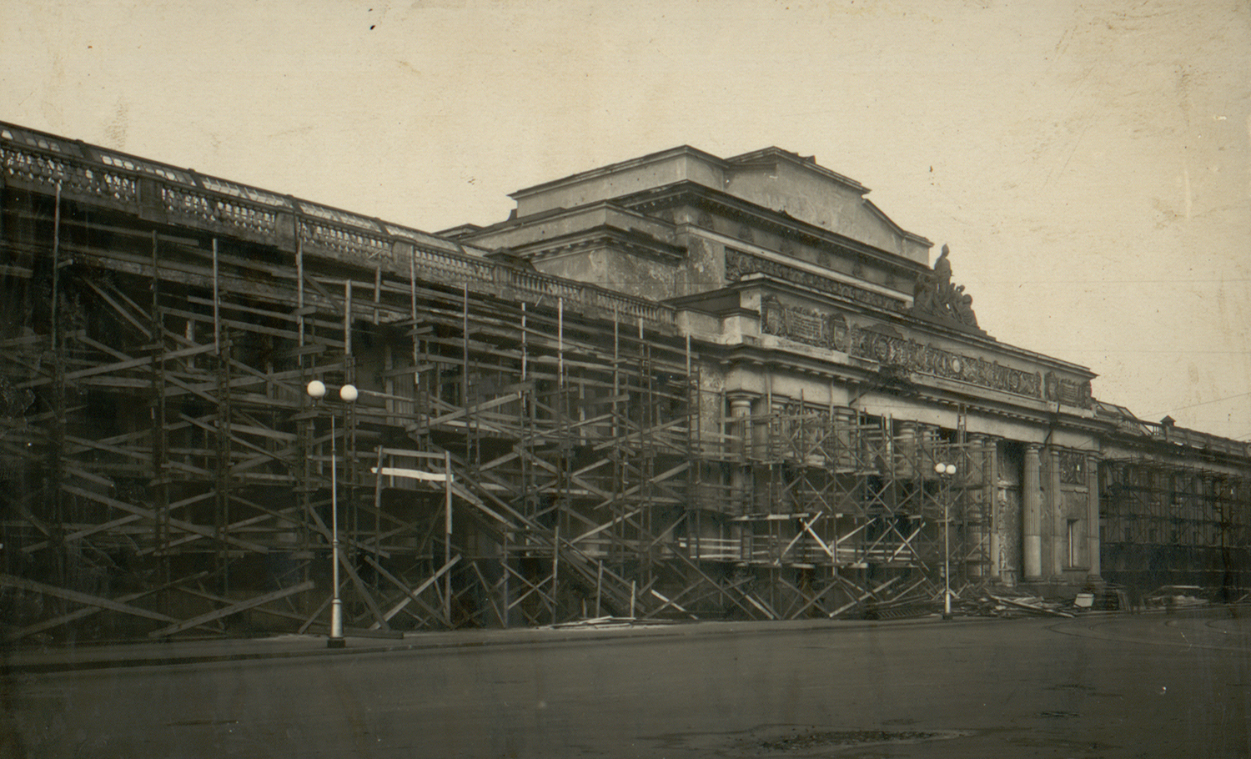
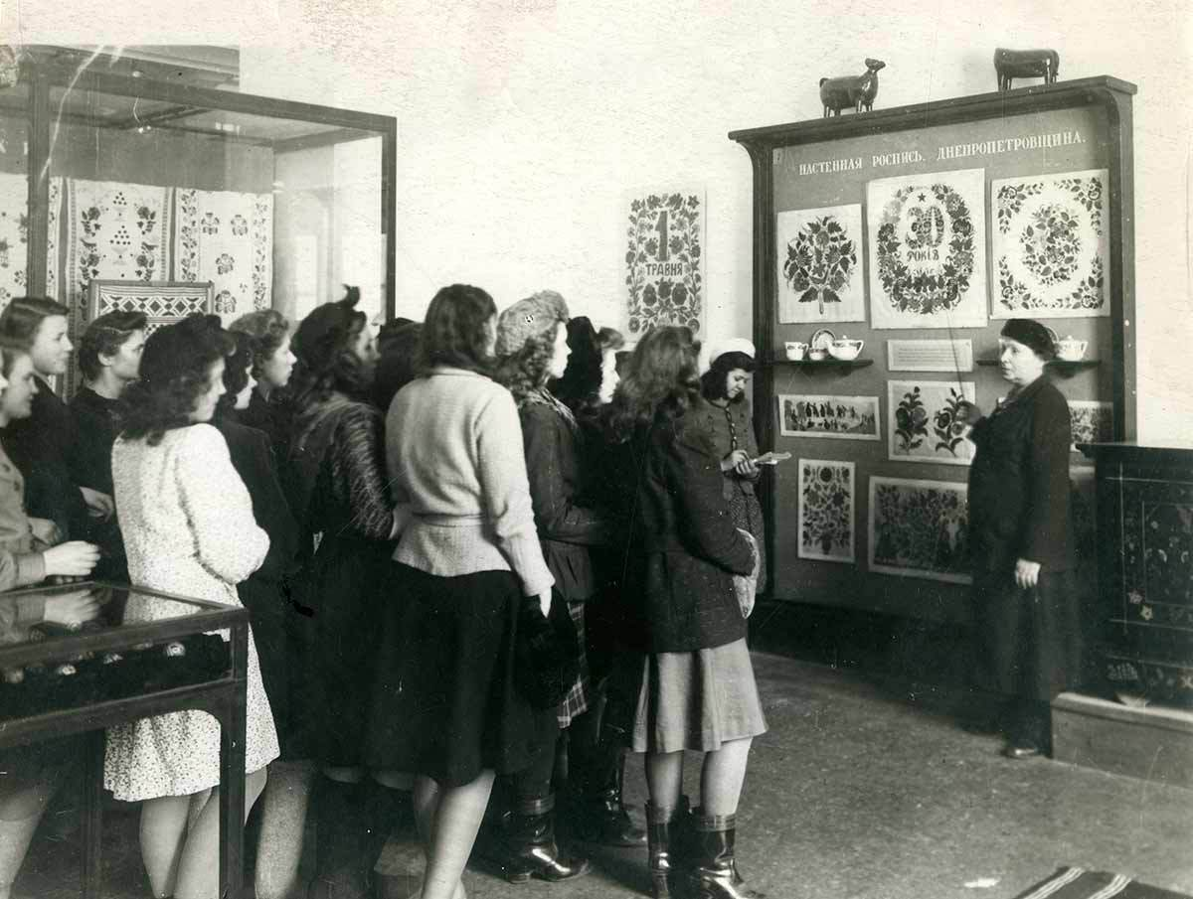
Этнографический отдел был преобразован в самостоятельный музей в 1934 году и стал именоваться — Государственным музеем этнографии. В 1948 году его переименовали в Государственный музей этнографии народов СССР (ГМЭ народов СССР). С 1992 года его название — Российский этнографический музей (РЭМ). Этнографический музей в Санкт-Петербурге получил в 1992 году современное название в связи с новым государственным статусом России.

Slide 5
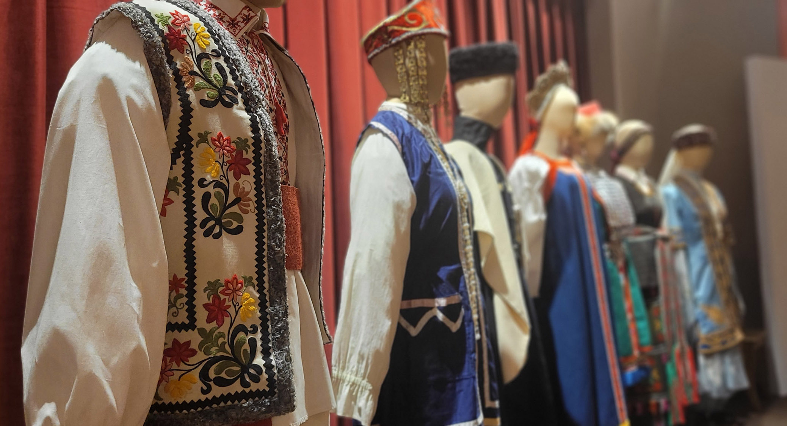
В залах Русского этнографического музея представлена целая галерея костюмов народов России, включая, уникальную одежду из рыбьей кожи и крапивного волокна, а также редкие комплексы атрибутов шаманов народов Сибири и Дальнего Востока. Здесь можно увидеть великолепные среднеазиатские ковры, парадное оружие и утварь народов Кавказа, украшения из самых разных материалов и многие другие предметы традиционного народного ремесла.

Slide 6
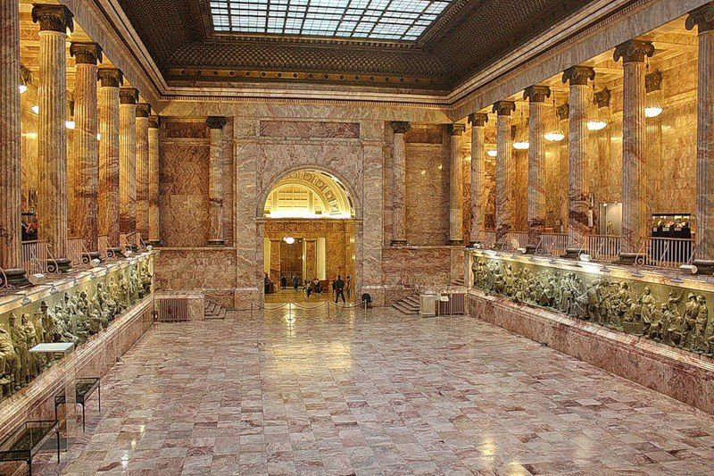
Центр музейного здания занимает Мраморный зал, облицованный розовым карельским мрамором, — один из красивейших парадных залов Санкт-Петербурга. Мраморный зал этнографического музея является шедевр архитектурной и инженерной мысли. Мраморный зал был задуман как памятный, в честь императора Александра III. Зал выстроен в традициях греко-римского перистиля (внутреннего двора, окруженного крытой колоннадой), с плафоном, набранным хрустальными плитами на которых изображены двуглавый орёл и дубовые листья. Высота свода в нём составляет — 17 метров; 28 колонн на галерее, каждая весом 24 тонны, сделаны из монолитных мраморных блоков; стены, пол, карнизы и ступени выложены плитами из этого же камня, искусно подобранными по рисунку. Весь нижний уровень занимает горельеф — протяжённостью 96 метров. Мраморный зал обрамляет горельефный фриз, выполненный в 1902-1907 годах. Он представляет своеобразную летопись народов России и изображает представителей различных этносов.

Slide 7
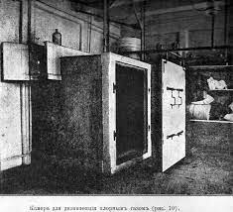
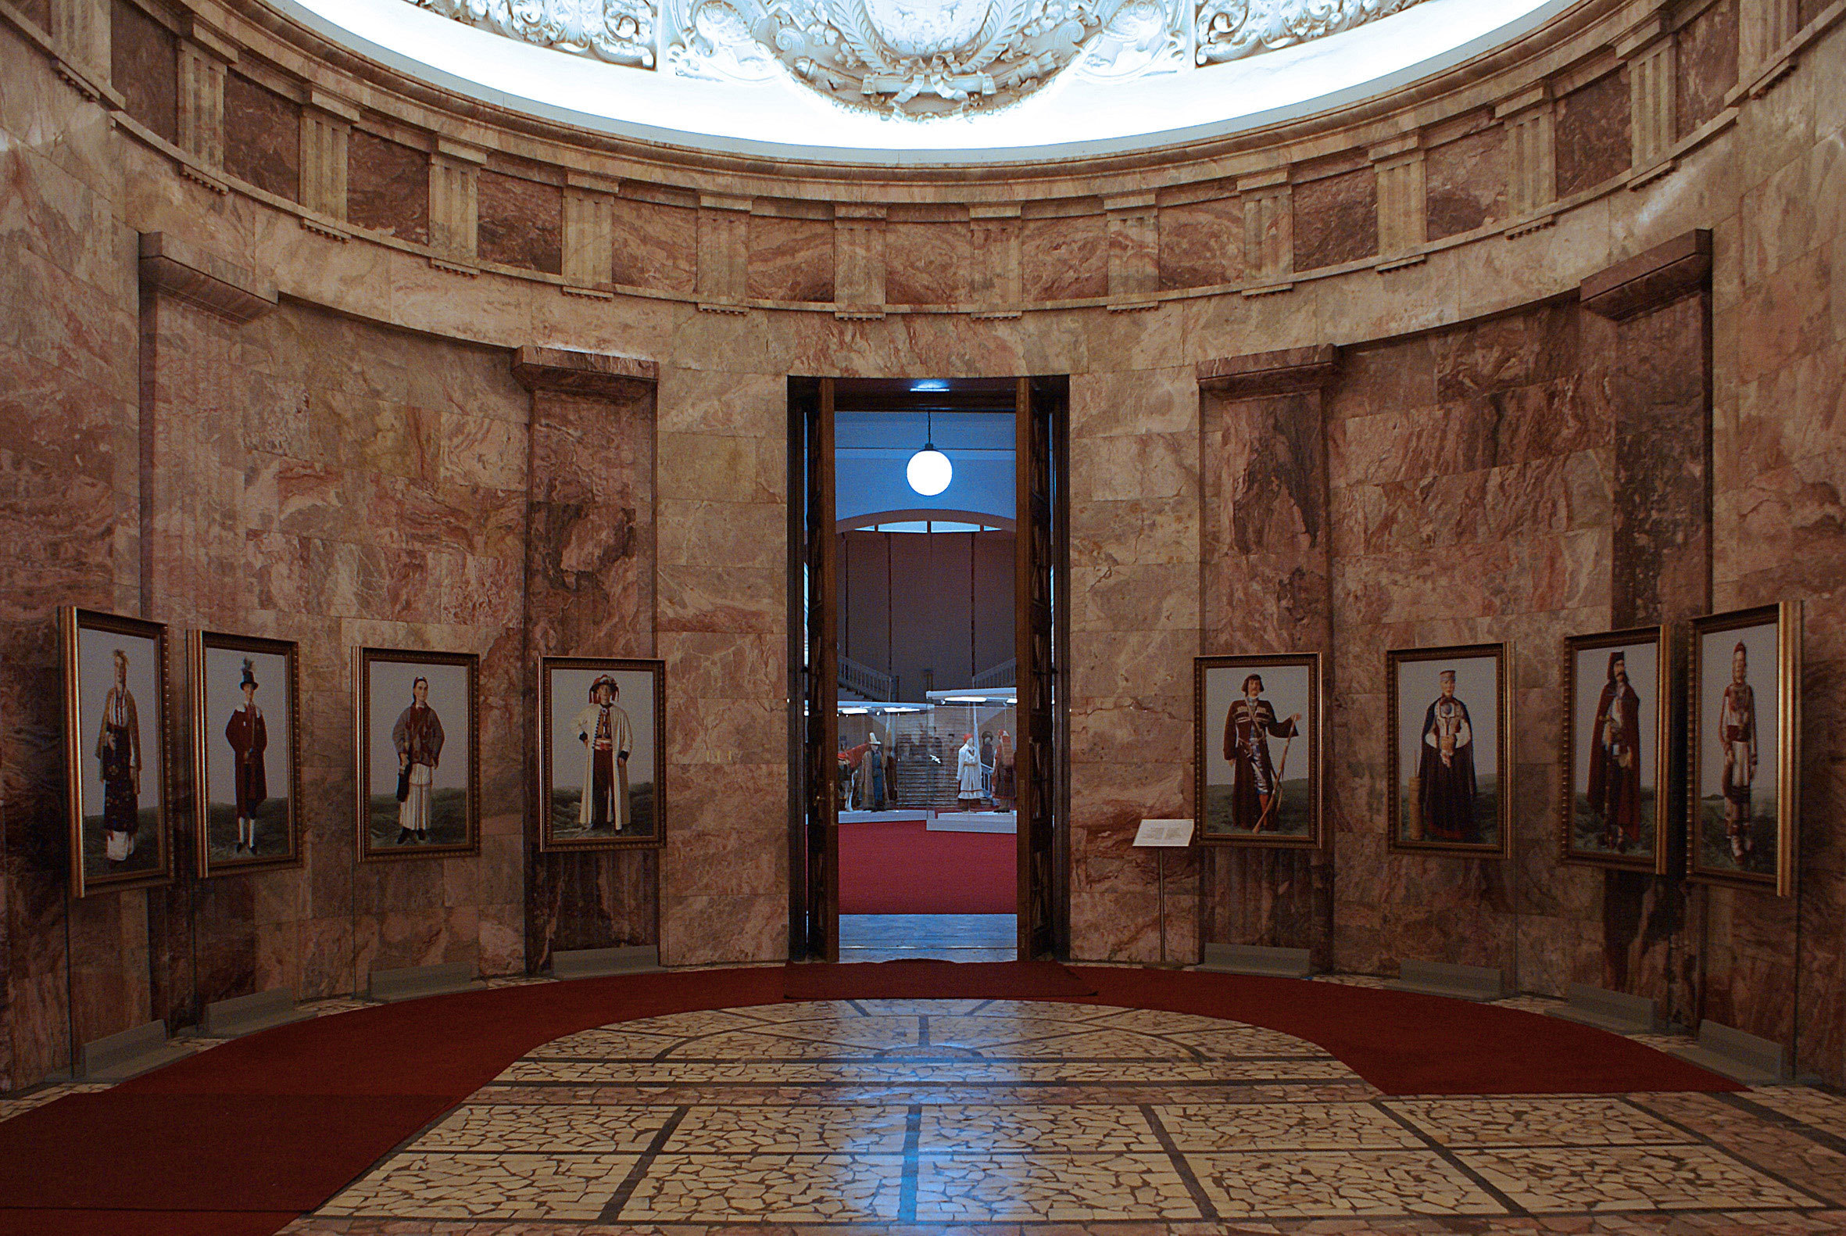
Одновременно, со строительством здания этнографического музея в Санкт-Петербурге, была заказана специальная герметичная мебель в Германии. Была построена дезинфекционная камера, которые служат музею до настоящего времени. Внутри РЭМ имеет чёткую симметричную планировку с торжественными Мраморным залом и парадным Аванзалом в центре. На каждом из 2-х этажей — в левой и правой частях здания расположены по 12 залов, объединённых центральной галереей.

